Slide 1
Programação para Dispositivos Móveis
Prof: Henrique R. Almeida

Slide 2
Linguagem Dart

Slide 3
Dart - Overview ( dart.dev/overview )
Plataforma Nativa: Aplicativos móveis e de desktop, inclui uma VM Dart com compilação just-in-time (JIT) e um compilador AOT (head-of-time) para produzir código de máquina
Plataforma Web: Aplicativos Web o compilador traduz o Dart para JavaScript (transpila).

Slide 4
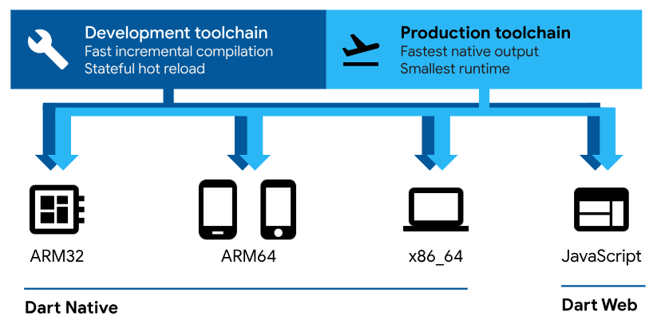
Dart - Overview ( dart.dev/overview )

Slide 5
Dart - Ambiente de Desenvolvimento
GitPod ( https://www.gitpod.io/ )
Crie um repositório público no GitHub
Menu Dashboard (GitPod) faça login com sua conta do GitHub
Selecione o repositório criado

Slide 6
Dart - Ambiente de Desenvolvimento
Crie um arquivo README.md
No terminal VSCode rode os comandos GIT
$ git status ( verifica o status dos arquivos do projeto )
$ git add . ( adiciona todos os arquivos do projeto )
$ git commit -m “primeiro commit”
$ git push

Slide 7
Dart - Ambiente de Desenvolvimento
Caso não exista permissão para push no git, configure as permissões necessárias no GitPod
Menu User Settings
Git Providers ( https://gitpod.io/user/integrations )
Verifique se o repositório no GitHub foi atualizado

Slide 8
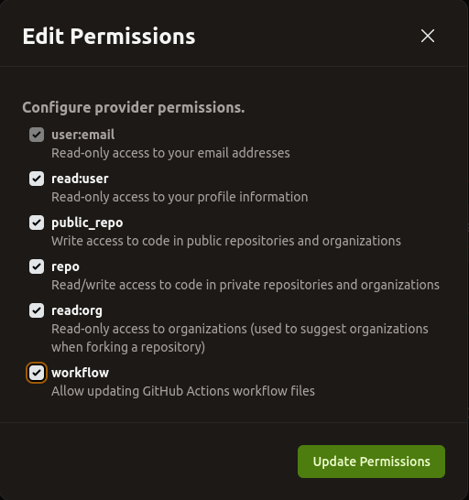
Dart - Ambiente de Desenvolvimento

Slide 9
Dart - Ambiente de Desenvolvimento
Necessário instalar o Dark na máquina do GitPod
Utilize a documentação do Dart ( Linux - dart.dev/get-dart )
Navegue até a pasta Raiz e execute os comandos para instalação
Verifique se a instalação foi concluída com o seguinte comando:
$ dart - -version

Slide 10
Dart - Ambiente de Desenvolvimento
Para criar o projeto em Dart ( dart.dev/tools/dart-create ) , utilize o comando
$ dart create nome_do_diretorio
(caso existir o diretório, utilize o - - force)
$ cd nome_do_diretorio
$ dart run

Slide 11
Keywords Dart
(Palavras chave) ( dart.dev/language/keywords )

Slide 12
Variáveis

Slide 13
Dart - Variáveis
Utilizando a palavra chave var o compilador verifica o tipo ( var nome = ‘Manuel’; )
Tipo explícito ( String nome = ‘Manuel’; )
dynamic

Slide 14
Dart - Variáveis
Tipo específico para valores null ( ? )
Non-nullable types
Nullable types

Slide 15
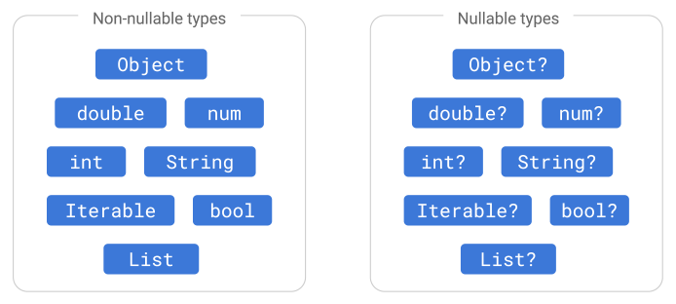
Dart - Variáveis

Slide 16
Dart - Variáveis
Modificador ‘late’
Variáveis declaradas fora do método ( não inicializadas )
Atribuição de método não utilizados ( Lazily initialized )

Slide 17
Dart - Variáveis
const (Constantes de Tempo de Compilação - Imutáveis)
final (Não pode ser modificado, mas seus campos podem ser alterados - Exemplo List)

Slide 18
Tipos

Slide 19
Dart - Tipos
Números
int
double

Slide 20
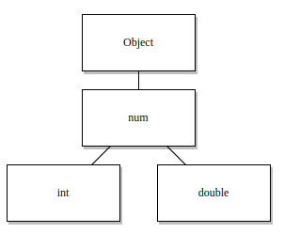
Dart - Tipos ( dart.dev/guides/language/numbers )

Slide 21
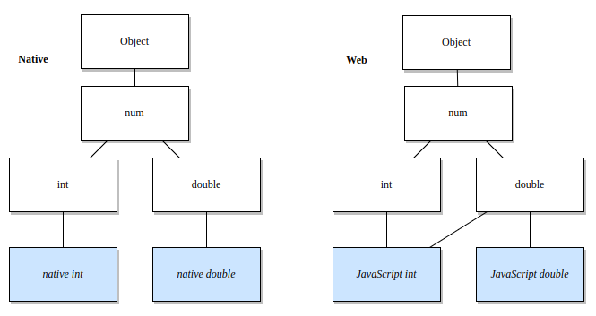
Dart - Tipos ( dart.dev/guides/language/numbers )

Slide 22
Dart - Tipos
String
var s1 = ‘ Single ’;
var s2 = “ Double ”;
var s3 = ‘ It\’s ’;
var s4 = “ It’s ”;

Slide 23
Dart - Tipos
String
Concatenação com ou sem o símbolo +
Interpolação $frase ou ${frase.toUpperCase()}

Slide 24
Dart - Tipos
Booleanos
- bool ( true / false )

Slide 25
Dart - Tipos
Coleções
List <algum_tipo>
[ ]

Slide 26
Dart - Tipos
Coleções
Set <algum_tipo> variavel = { } ;
var variavel = <algum_tipo>{ } ;

Slide 27
Dart - Tipos
Coleções
Map<tipo_key, tipo_value>
var variavel = { ‘key’ : ‘value’ } ;
var variavel = Map<tipo_key, tipo_value>();

Slide 28
Dart - Tipos
Coleções
Spread operators
(...) (...?)
Control-flow operators
if / for

Slide 29
Funções

Slide 30
Dart - Funções
minhaFuncao( String nome ) { } // obrigatório
minhaFuncao( [String? nome] ) { } // não obrigatório
minhaFuncao( {String nome} ) { } // com ? ou required

Slide 31
Dart - Funções
minhaFuncao( [String nome = ‘João’ ] ) { } // valor default
minhaFuncao( {String nome = ‘João’ } ) { } // valor default

Slide 32
Dart - Funções
Funções Anônimas
Escopo Lexical (Lexical scope)
Lexical closures

Slide 33
Operadores

Slide 34
Dart - Operadores ( dart.dev/language/operators )
5 + 2 ( 7 )
5 - 2 ( 3 )
5 * 2 ( 10 )
5 / 2 ( 2,5 )
5 % 2 ( 1 ) // (1 1) (1 1) 1 sobrou
5 ~/ 2 ( 2 ) // (1 1) (1 1) 1 grupo

Slide 35
Dart - Operadores ( dart.dev/language/operators )
var numero = 1;
numero++
++numero
incremento ( adição e subtração )

Slide 36
Dart - Operadores ( dart.dev/language/operators )
Igualdade ( == )
Diferente ( != )
Menor ( < ) / Menor ou Igual ( < = )
Maior ( > ) / Maior ou Igual ( > = )

Slide 37
Dart - Operadores ( dart.dev/language/operators )
Verificadores de Tipos
is ( igualdade )
is! ( negação da igualdade )
Cast ( as )

Slide 38
Exercício

Slide 39
Exercício Pŕatico
A universidade UniESoft possui a seguinte política de notas:
Cada aluno recebe 1 nota por bimestre para cada disciplina, totalizando 4 notas por ano por disciplina.
Após realizar o cálculo de média (manter número inteiro), qualquer disciplina menor que 40 é uma nota de reprovação.
O professor Adalberto possui uma regra um pouco diferente e alguns professores começaram a adotar essa regra:

Slide 40
Exercício Pŕatico
Se a diferença entre o resultado da média e o próximo número múltiplo de 5 for menor que 3, o resultado será arredondado para o próximo número múltiplo de 5.
Se o resultado for menor que 38, não ocorrerá arredondamento, pois o resultado ainda será uma nota de reprovação.

Slide 41
Exercício Pŕatico
Exemplos:
média = 84, arredondar para 85 ( 85 - 84 é < 3 )
média = 29, não arredonda ( o resultado é menor que 40 )
média = 57, não arredonda ( 60 - 57 é >= 3 )

Slide 42
Exercício Pŕatico
Notas dos Alunos:
Alunos | Matemática | História | Ciências
João | 30 , 45, 67, 42 | 35, 37, 30, 46 | 73, 65, 79, 83
Manuel | 61, 60, 85, 62 | 77, 80, 75, 78 | 89, 92, 75, 80
Joaquim | 87, 92, 89, 72 | 92, 96, 85, 91 | 39, 36, 38, 35

